Slide 1




UỶ BAN NHÂN DÂN QUẬN LONG BIÊN
TRƯỜNG MẦM NON HOA HƯỚNG DƯƠNG
LĨNH VỰC PHÁT TRIỂN NGÔN NGỮ
Đề tài: Truyện: Chú bé giọt nước
Lứa tuổi: MGN
Thời gian: 25 – 30 phút
Giáo viên: Hoàng Thu Hà

Slide 2



Slide 3
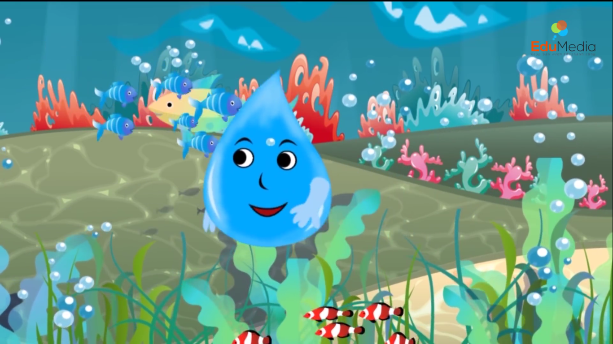

Slide 4


Slide 5
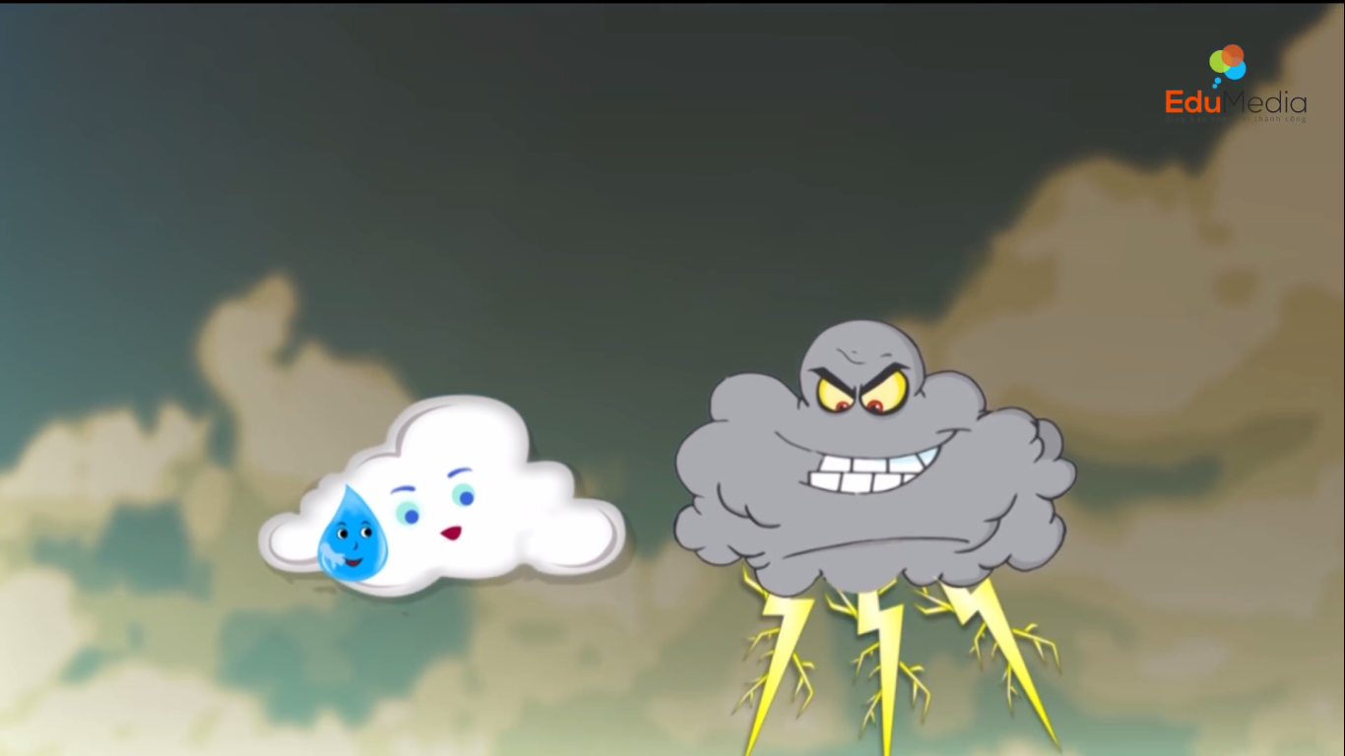

Slide 6
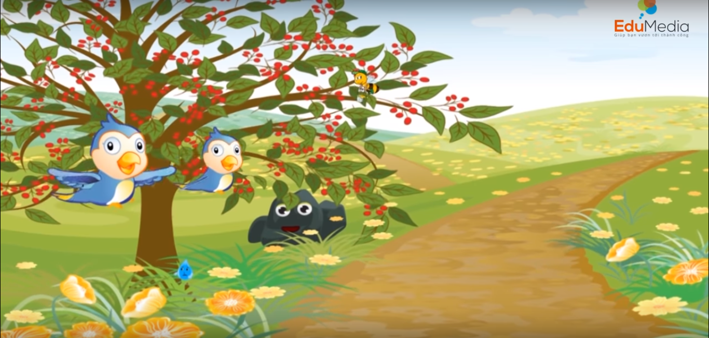

Slide 7



Slide 8
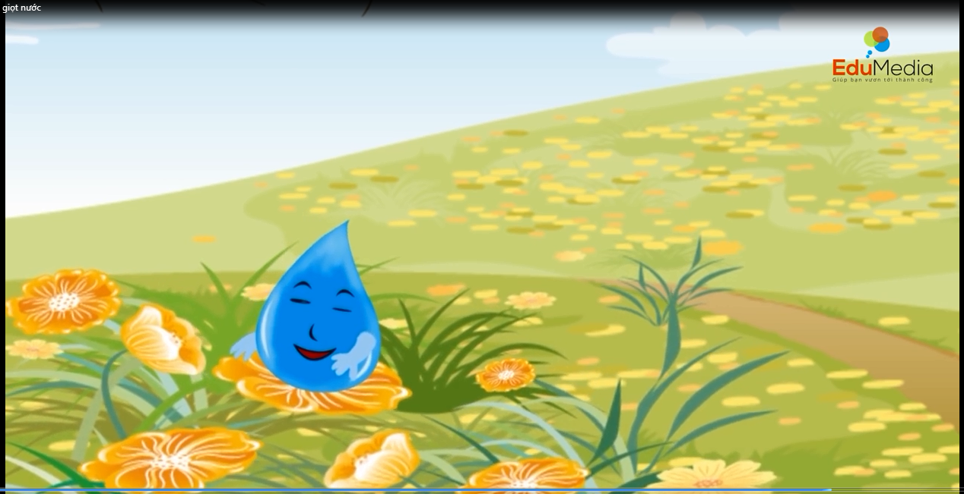


Slide 9
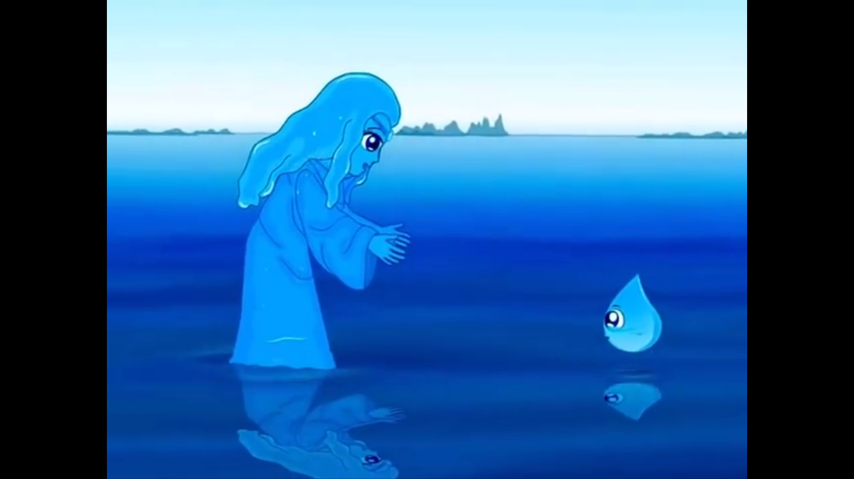

Slide 10


